Slide 1
ML8. PCA

Slide 2
차원의 저주
데이터의 차원이 증가할수록 정보의 밀도가 감소
(=질이 떨어짐)
∴ 데이터의 양을 exponential하게 증가시켜줘야 함.
⇒ 데이터의 양을 무수히 증가시켜줄 수 없어 성능이 떨어짐.

Slide 3
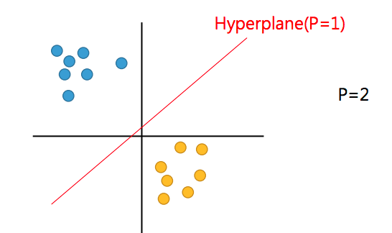
초평면
P 차원에서 Class들을 분류하는 P-1 차원의 Subspace
경계를 구분하는 직선은 꼭 1개만 존재하지 X
직선에 가장 가까운 데이터로부터 직선까지의 거리 = Margin
When margin high ⇒ 분류의 성능↑
= 최대마진분류기

Slide 4
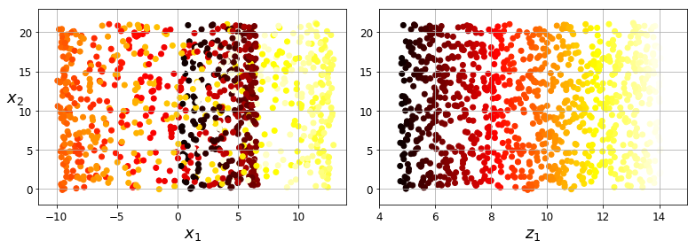
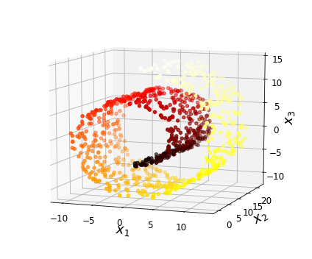
차원을 축소시키는 방법
- Projection
투영 시, 얻는 모습(왼쪽) / 우리가 원하는 모습(오른쪽)

Slide 5
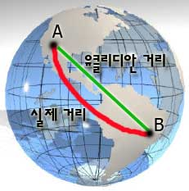
차원을 축소시키는 방법
- Manifold Learning
유클리디안거리 = 두 점사이의 거리 (=피타고라스 정리)
manifold 공간에서 데이터의 고유특성을 찾는 데에 사용
geometric특성은 유지, 고차원의 데이터를 저차원으로 투영
d차원 manifold는 n차원 공간의 일부이다.(d<n)
(스위스롤의 경우 d=2, n=3)
- 다차원에 있던 점들을 유클리디안 거리로 유사도를 구하게 되면, 그 차원이 직접적으로 유사도에 관련이 없을 때, 정확하지 못한 한계가 생김 ⇒ 새로운 평면에 점을 찍고, 이 평면에서의 유클리디안 거리와 실제 차이가 같게 하는 새로운 평면을 찾아내는 작업

Slide 6
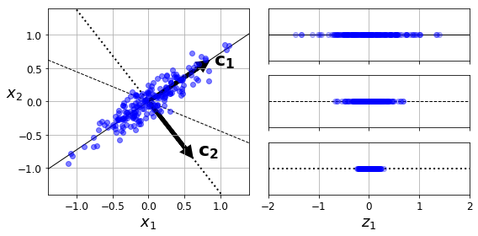
PCA(주성분 분석)
데이터에 가까운 초평면을 정의하고, 데이터를 이 평면에 투영
실선에 투영되는 분산을 최대로 보존해야 함
정보가 가장 적게 손실됨
= 원본 데이터와 투영된 것 사이의
평균제곱거리를 최소화하는 축
주성분(PC) ⇒ c1(=실선), c2(=파선), c3(=점선)

Slide 7
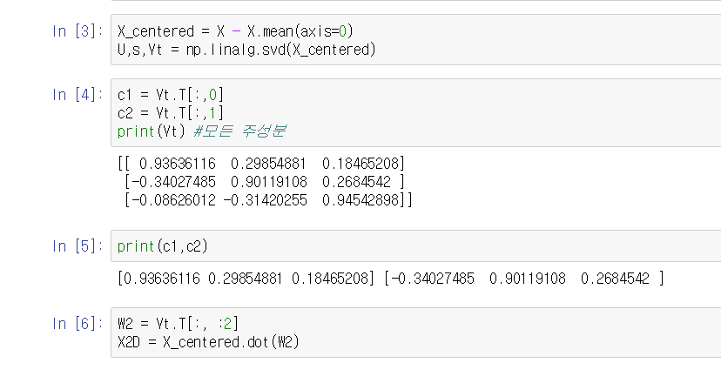
In code) svd() 함수를 통해 구할 수 있다. & 2차원으로 투영

Slide 8
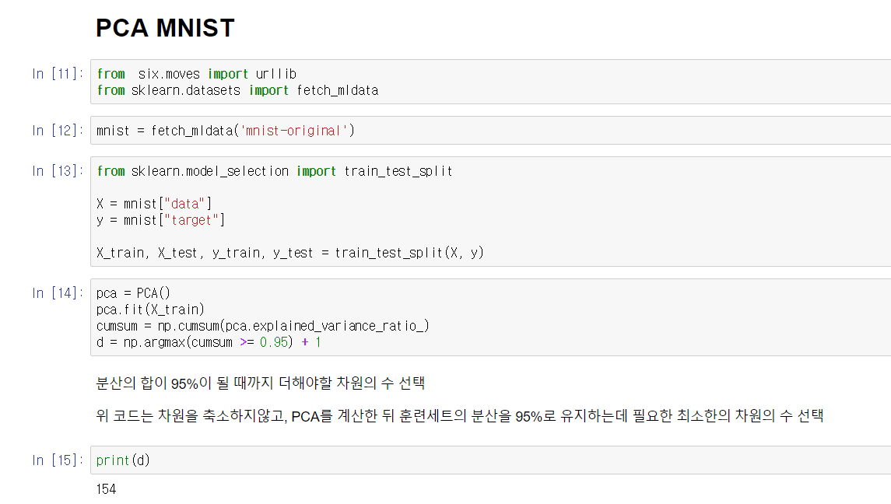
적절한 차원 선택

Slide 9
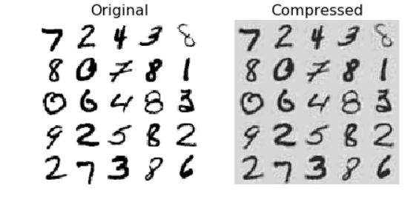
적절한 차원 선택
적절한 차원 선택 시, 훈련세트의 크기가 줄어듦
⇒ 속도 증가
데이터 원래 차원으로 복원 시, 완벽한 원본 얻기 힘듦.

Slide 10
IPCA(점진적 PCA)
Training set를 mini-batch로 나누고 하나씩 IPCA에 주입
Randomized PCA(랜덤 PCA)
첫 d개의 주성분에 대한 근삿값을 찾음. => 빨라짐 (if d<<n)

Slide 11
커널 PCA
궁금한 것 : 재구성을 하는 이유는?

Slide 12
LLE
고차원의 공간에서 인접해 있는 데이터들 사이의 선형적 구조를 보존하면서 저차원으로 embedding

